Slide 1
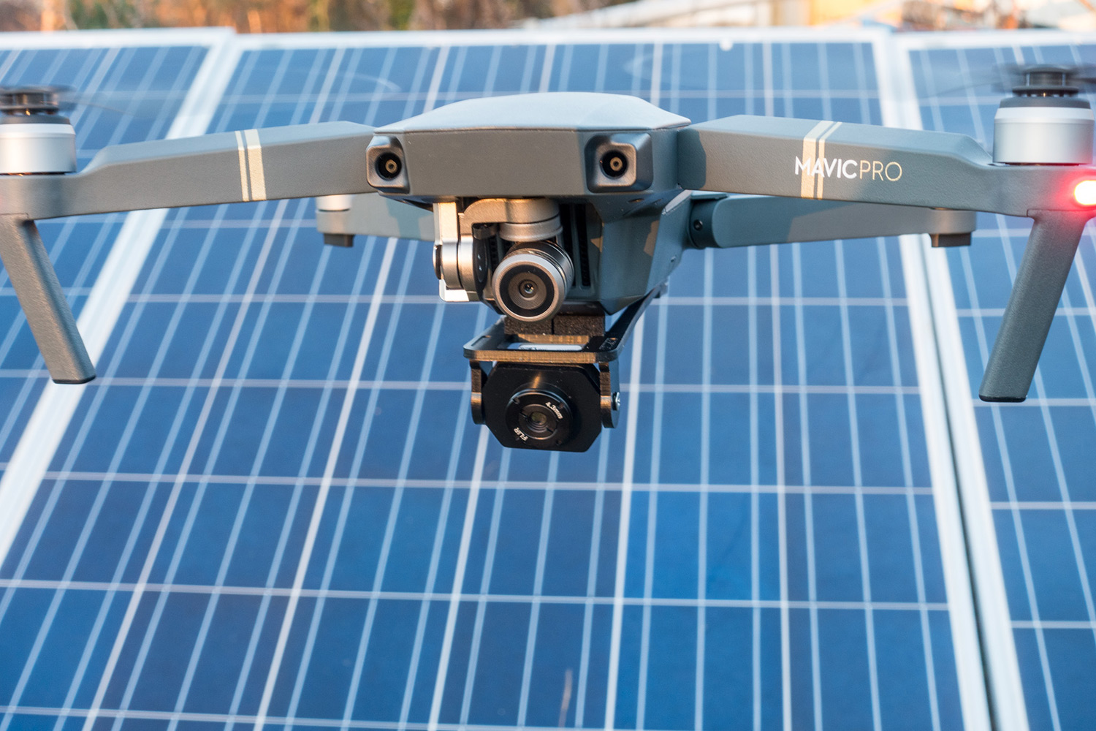
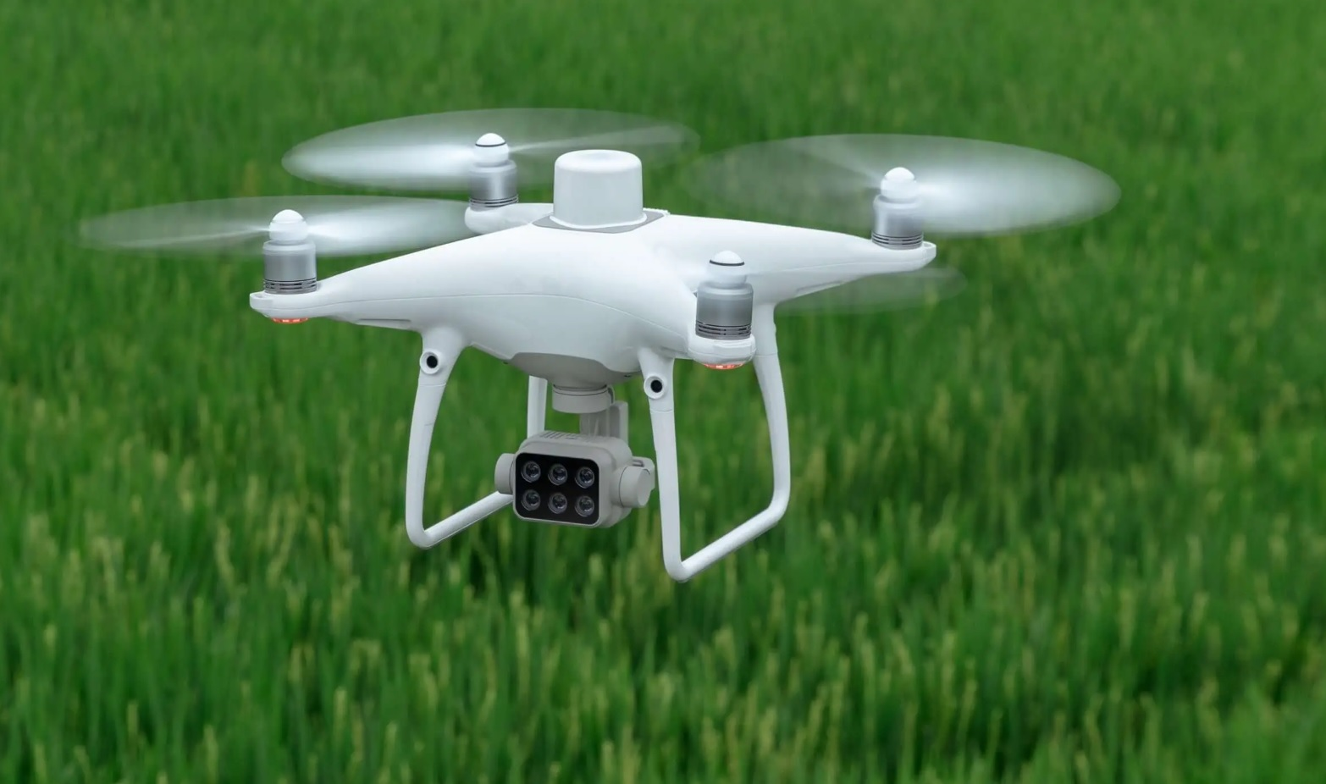
ドローンは未来を築く、無限の可能性を持ったテクノロジー！そんな希望を持てるこれからのビジネスを、繋いでいただいた平岡さんに感謝しています。
私達が行う農業分野には、人手不足による課題があり、ドローンの技術を導入することで、少ない人数でも効率的に行うことができる可能性が高くなりました。
人手不足で悩んでいる経営者の方々へ、広く活用できる可能性やチャンスがあると感じました。成田空港近くで行うドローン講習も、全国的にも珍しく楽しく
資格を取得できます、また面倒な申請手続きもやっていただけるので、安心してお願いできる(株)ZERO様を推薦します。
DragonFly
株式会社 ZERO 平岡国彦様
株式会社 山元ヒルズファーム 森川幸子

